Slide 1
Gestión de transacciones
Universidad Panamericana
Contacto:
jmvelarde@up.edu.mx
0232610@up.edu.mx

Slide 2
1. Transaccion

Slide 3
Una transacción en un sistema de gestión de bases de datos es un conjunto de órdenes que se ejecutan formando una unidad de trabajo, es decir, en forma indivisible o atómica.

Slide 4
Ejemplos de Transaccion
Retiro Cajero Electrónico
Compra de producto en Amazon/mercado libre.
Registro en pagina web/aplicacion movil.
Solicitud de Servicio en Uber/Didi/Bolt.

Slide 5
Ejemplo PSeudoCodigo
Retiro
Ingrese retiro
Lea saldo del cliente A
Si saldo >= retiro
saldo = saldo – retiro
grabe saldo
suministre dinero
Fin_SI
Deposito
Ingrese deposito
Lea saldo del cliente A
saldo = saldo + deposito
grabe saldo

Slide 6
Transaccion sin control
Saldo Inicial 1000
Retiro 800 | Retiro 700 | Retiro 100 | Deposito 300
Retiro = 800 | Retiro = 700 | Retiro = 100 | Deposito = 300
Saldo = 1000 | Saldo = 1000 | Saldo = 1000 | Saldo = 1000
Saldo = 200 | Saldo = 300 | Saldo = 900 | Saldo = 1300

Slide 7
Transaccion con control
Saldo Inicial 1000
Retiro 800 | Retiro 700 | Retiro 100 | Deposito 300
Retiro = 800 | Retiro = 700 | Retiro = 100 | Deposito = 300
Saldo = 1000 | Espera | Espera | Espera
Saldo = 200 | Espera | Espera | Espera
 | Saldo = 200 | Saldo = 200 | Espera
 |  | Saldo = 100 | Saldo = 100
 |  |  | Saldo = 400

Slide 8
Caracteristicas de una Transaccion
Una transacción es una o más sentencias que se toman como una unidad (todo termina bien o todo se aborta)
Una transacción es una unidad lógica de trabajo
Definida para las reglas del negocio
Típicamente incluye al menos una modificación de datos
Pasa la base de datos de un estado consistente a otro

Slide 9
Caracteristicas de una Transaccion
Una transacción tiene dos posibles salidas:
Committed
Todas las modificaciones quedan en firme, es decir todas las operaciones de actualziacion se aplican.
Rolled back
Las modificaciones retornan a su estado inicial, es decir todas las operaciones de actualziacion se reversan.

Slide 10
Propiedades ACID
Una transaccion se compone de 4 propiedes:
Atomicidad
Consistencia
Aislamiento
Durabilidad

Slide 11
Consistencia
Esta propiedad garantiza que la base de datos quede en un estado consistente, independientemente si la transacción termino de manera exitosa o fue abortada por algún error.

Slide 12
Aislamiento
Esta propiedad garantiza que todas las transacciones son independientes entre si.

Slide 13
Durabilidad
El sistema gestor de bases de datos asegura que perduren los cambios realizados por una transacción una vez que esta termina con éxito.

Slide 14
Rol de las transacciones
Proteger los datos de las fallas del software, hardware.
Permitir el aislamiento de datos de tal forma que varios usuarios pueden acceder simultáneamente a los datos sin que existan interferencias entre ellos.

Slide 15
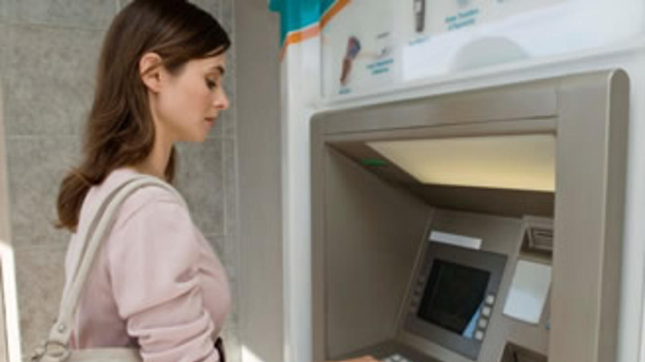
Cuándo usar transacciones?
Cuando un conjunto de sentencias se deben comportar como una unidad

Slide 16
Modo de transacción
En los manejadores de bases de datos existen dos modos de transacción:
Commit explicito
Auto Commit

Slide 17
Bloqueo
Mecanismo automático que tiene todos los motores de bases de datos cuya finalidad es aislar los datos para prevenir conflictos cuando estos se están modificando y consultando al mismo tiempo.

Slide 18
Deadlock
Estos bloqueos “Permanentes” suceden cuando dos procesos están compitiendo y bloqueando mutuamente recursos solicitados por ambos.

Slide 19
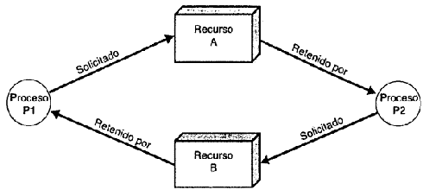
Deadlock

Slide 20
Lectura sucia
La transacción 1 modifica datos
La transacción 2 lee los datos modificados antes de que la modificación haya terminado Por lo que se puede decir que esta transacción lee datos “uncommitted” o “dirty”.

Slide 21
Gracias!
Alguna Pregunta?

